Slide 1
7.klase Tēma: Psihotropās vielas un alkohols 1. nodarbība: Saprātīga izvēle
Tikumiskās audzināšanas programma «e-TAP»
Attēls: pixabay.com

Slide 2
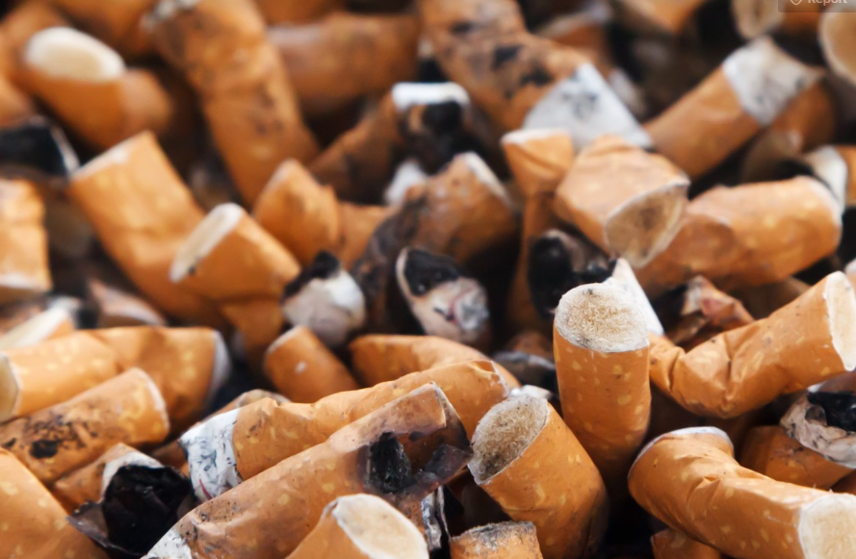
Strādājiet grupās! Nosauciet visas psihotropās vielas un narkotikas, ko varat iedomāties!
Kuras no šīm vielām ir bīstamas? Kāpēc? Kuras ir visbīstamākās?
Attēls: pixabay.com

Slide 3
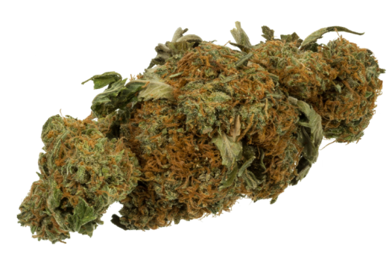
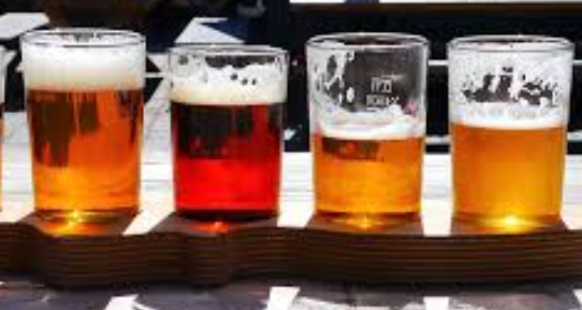
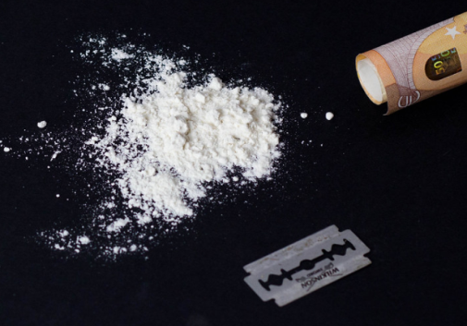
1. aktivitāte. Dažādas vielas.
Vai vari nosaukt, kas tā par vielu?
Vai vari nosaukt, kāda ir šīs vielas kaitīgā ietekme?
Attēli: pixabay.com

Slide 4
2. aktivitāte. Narkotiku kaitīgā ietekme
Pārdomā, kādi dažādi alkohola un narkotiku veidi pastāv un kādu kaitējumu tie var nodarīt!
Izlasi faktu lapu par alkoholu un narkotiskajām vielām (2. lpp.), lai uzzinātu jaunākos statistikas datus attiecībā uz jauniešiem!
Pārrunājiet šos faktus grupās:
Kā alkohols ietekmē dažādas sabiedrības grupas?
Kā alkohols varētu ietekmēt tos, kas alkoholu lieto, un tos, kuri nelieto? Ņem vērā varadarbību, neplānotu grūtniecību, STS, ekonomiku utt.
Kas, tavuprāt, ir vislielākais kaitējums, lietojot narkotikas vai alkoholu? Kā narkotiku vai alkohola lietošana var ietekmēt citus cilvēkus?

Slide 5
3. aktivitāte. Kāpēc cilvēki lieto apreibinošas vielas?
Apsver narkotiku un pārmērīgu alkohola lietošanu, pārdomājot, kāpēc cilvēki varētu pieņemt šādu lēmumu.
Kā izpaužas narkotiku un pārmērīga alkohola lietošana?
Kā tas izskatās?
Kāpēc cilvēki varētu lietot narkotikas un pārmērīgi lietot alkoholu?
Apkopojiet savas idejas un pēc tam salīdziniet tās ar idejām režģī (3. lpp.)!
Attēls: pixabay.com

Slide 6
4. aktivitāte. Likumi
Kas noteikts likumos?
Vai zināt, kas likumos noteikts attiecībā uz cigaretēm, alkoholu un narkotikām? Kopīgi izskatiet šos likumus!
Šeit ir pieejami likumi: https://likumi.lv/ta/id/176425-alkohola-narkotisko-psihotropo-vai-toksisko-vielu-ietekmes-parbaudes-kartiba
Attēls: pixabay.com

Slide 7
Tikumiskās audzināšanas programma «e-TAP»
Resursi pieejami: www.arete.lu.lv
Programmas administrators: Dr. Manuels Fernandezs. manuels.fernandezs@lu.lv, +371 26253625
Latvijas Universitātes Pedagoģijas, psiholoģijas un mākslas fakultātes Pedagoģijas zinātniskā institūta vadošais pētnieks
Imantas 7. līnija 1, 223. telpa, Rīga, LV-1083, Latvija
"Digitālas mācību programmas piemērotības un īstenojamības izpēte jauniešu tikumiskajai audzināšanai Latvijas izglītības iestādēs (no 5 līdz 15 gadu vecumā)" (01.12.2020-31.12.2021). Projekta Nr. lzp-2020/2-0277; LU reģistrācijas Nr: LZP2020/95

